Slide 1
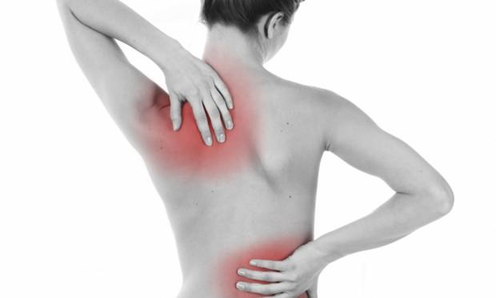
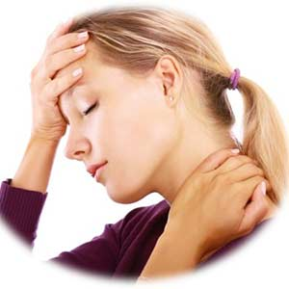
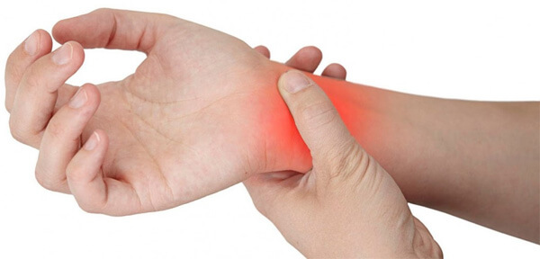
MAPA DE RISCO
O QUE É?
DOCUMENTO SIMPLIFICADO DA AVALIAÇÃO DE RISCOS E FORMAS DE PREVENÇÃO.
PARA QUE SERVE?
MANTER O TRABALHADOR PERMANENTEMENTE INFORMADO SOBRE OS RISCOS NA SUA FUNÇÃO E COMO SE PROTEGER.
FICOU COM DÚVIDA?
PROCURE SEU ENCARREGADO, CIPA, SESMT OU RH.
?
?
?
TRABALHO SENTADO EM ESTAÇÃO DE COMPUTADOR
FATORES DE RISCO (Origem) | RISCOS (Consequência, lesão, agravo) | MEDIDAS DE CONTROLE (Prevenção)

Slide 2
MAPA DE RISCO
O QUE É?
DOCUMENTO SIMPLIFICADO DA AVALIAÇÃO DE RISCOS E FORMAS DE PREVENÇÃO.
PARA QUE SERVE?
MANTER O TRABALHADOR PERMANENTEMENTE INFORMADO SOBRE OS RISCOS NA SUA FUNÇÃO E COMO SE PROTEGER.
FICOU COM DÚVIDA?
PROCURE SEU ENCARREGADO, CIPA, SESMT OU RH.
DORES E DESVIOS NA COLUNA
DORES NO
PESCOÇO E OMBROS
INFLAMAÇÃO NAS ARTICULAÇÕES
TRABALHO SENTADO EM ESTAÇÃO DE COMPUTADOR
FATORES DE RISCO (Origem) | RISCOS (Consequência, lesão, agravo) | MEDIDAS DE CONTROLE (Prevenção)
POSTURA PROLONGADA SENTADA | CANSAÇO, DORSALGIA, CIFOSE, EDEMAS E VARIZES. | PAUSA REGULAR PARA FICAR EM PÉ, ALONGAR, CAMINHAR E AJUSTAR O MOBILIÁRIO.
REPETIÇÃO INTENSA NO USO DO TECLADO E MOUSE | BURSITES, SÍNDROME DO TÚNEL DO CARPO, TENDINITE, TENOSSINOVITE. | PAUSA REGULAR FORA DO COMPUTADOR E CELULAR, ALONGAR, FORTALECER E REPOUSAR, AJUSTAR O MOBILIÁRIO.
USO PROLONGADO DO MONITOR | CANSAÇO, DOR DE CABEÇA, SENSIBILIDADE A LUZ, VISÃO TURVA. | PAUSA REGULAR FORA DO COMPUTADOR E CELULAR, MANTER UM BRAÇO DE DISTÂNCIA DA TELA, DIMINUIR A RESOLUÇÃO DA TELA.

